Slide 1


笔杆网
一站式写作服务平台

Slide 2
使用方法：
1.进入学校图书馆网站的首页，进入电子资源，点击笔杆网（论文管理系统），用个人邮箱注册账号在校IP 范围使用。
2.浏览器直接访问： http://www.bigan.net/，用个人邮箱注册账号在校IP 范围使用。

Slide 3
1
引言
2
写作素材库
目录
Content
3
场景化服务
4
写作工具
5
展望未来

Slide 4

01
引言

Slide 5

引言
图书馆作为服务于教学、科研和文化的重要推动者，建立了海量的文献资源。
读者的文献服务60%是为了写作，其中60%的时间又用于阅读筛选。
图书馆需要打造一个高效精准的写作服务平台，从而更好的发挥出海量文献资源的价值，提高学生整体写作素养。

Slide 6
引言
写作平台的设计理念
资源重组
场景服务
资源
用户
写作平台
价值再生
写作工具

Slide 7

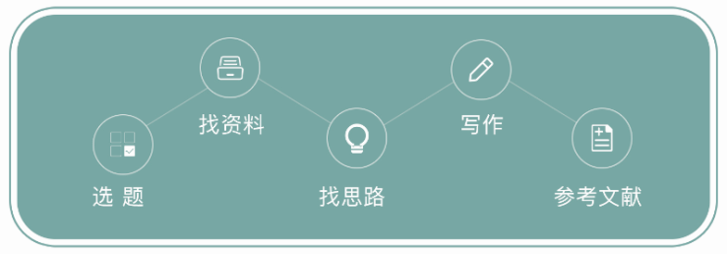

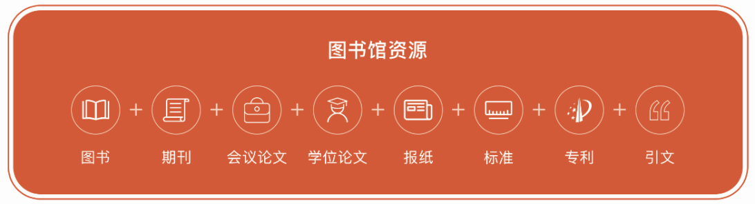
引言
笔杆写作服务平台的架构

Slide 8
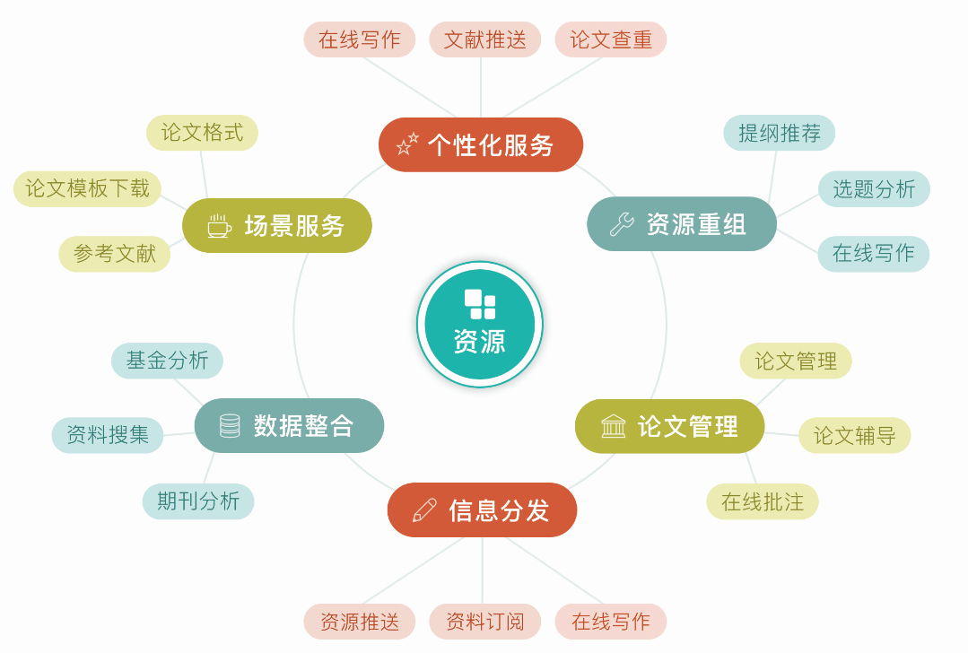
引言
笔杆写作服务平台的功能模块

Slide 9
引言
1
写作素材库
构成
2
场景化服务
3
写作工具

Slide 10

02
写作素材库
  资源重组与价值再生

Slide 11
写作资源
整合已有资源
笔杆覆盖图书、期刊、学位论文、会议论文等10多种文献类型，数据总量达到5亿条。
近千万的学术OA数据，均可享受免费全文下载服务。
整合已有资源
机器加人工方式对照链接约15亿的引文关系库，揭示文献与文献间的内在规律。
深度加工知识文献，形成体系化的写作素材库、提纲库、知识元库、思路库等。

Slide 12
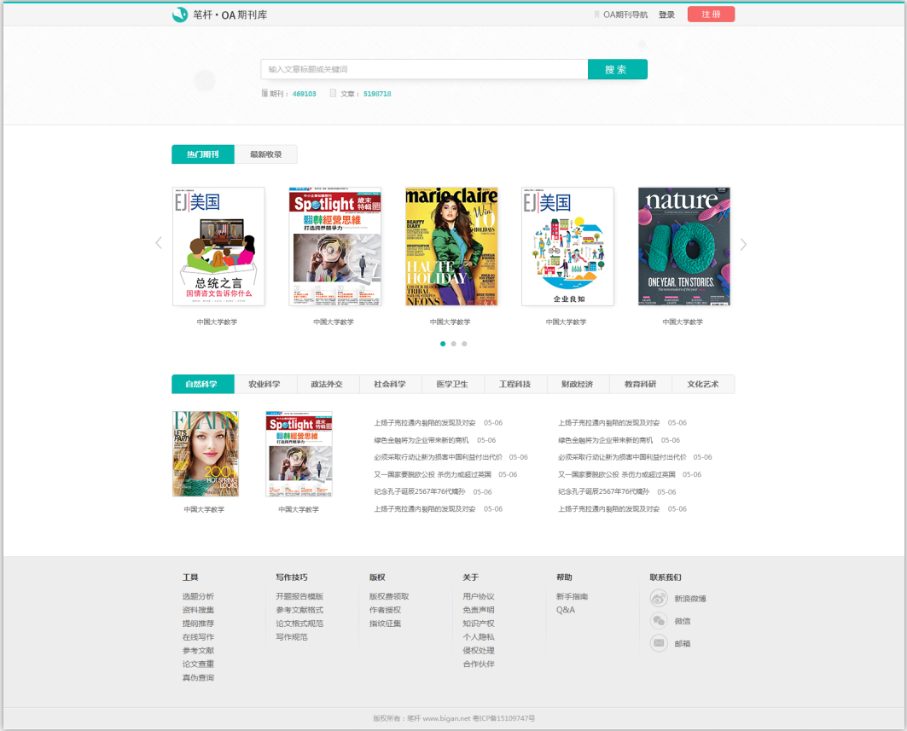
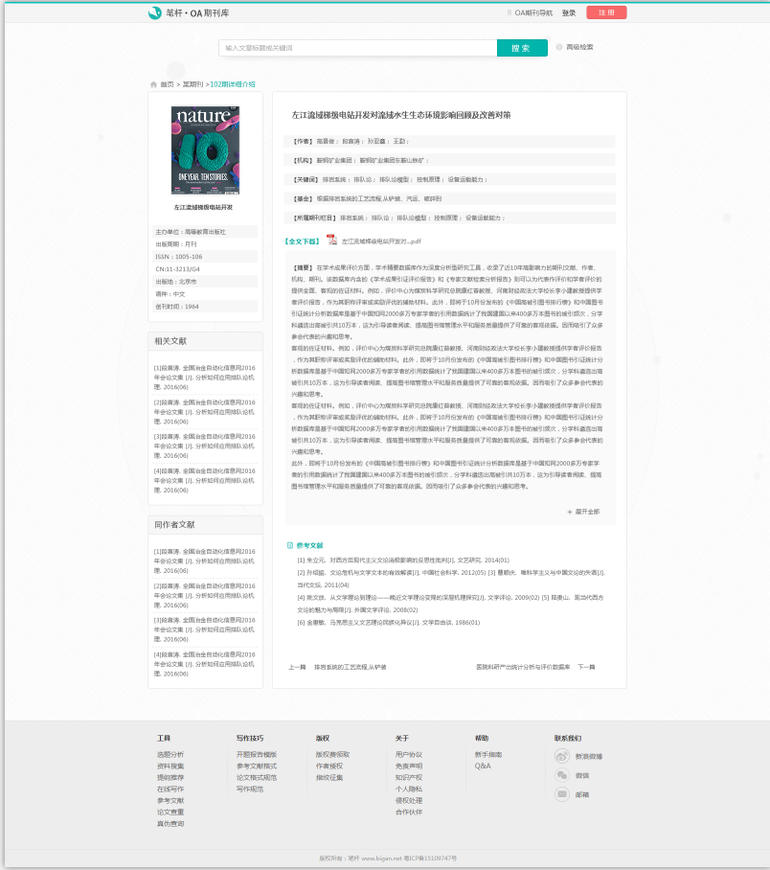
写作资源
OA期刊
数千种期刊，覆盖各类学科。近
千万开放全文免费下载。

Slide 13
写作资源
资源重组
知识片段
思路提纲
综合概述
重组
300亿知识片段，深度标引。
3000万思路纲要，多种角度启发思路。
完整的知识体系架构报告。

Slide 14
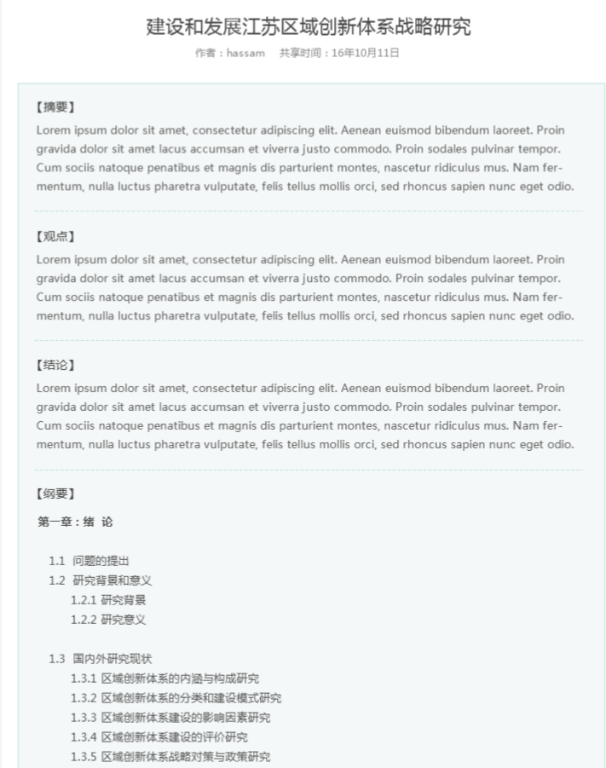

写作资源
综合报告
根据用户所选研究方向生成完整的知识体系结构的报告文档。介绍研究背景，相关概念定义，国内外研究状况，扩展研究方向，相关研究技术、方法和思路等。

Slide 15
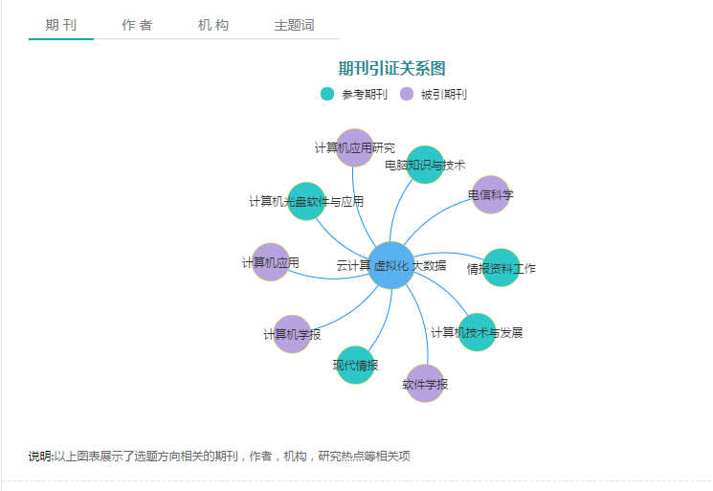
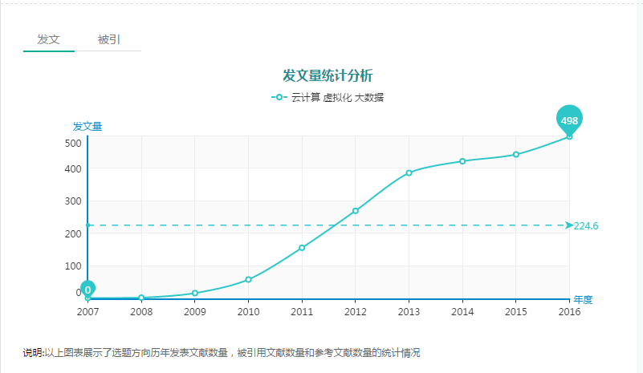
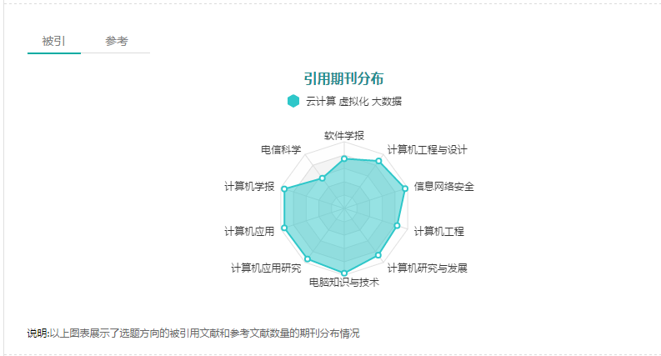
写作资源
价值再生
在传统的静态资源上利用大数据
统计分析技术，为用户提供文献本身之外更高层次信息。

Slide 16
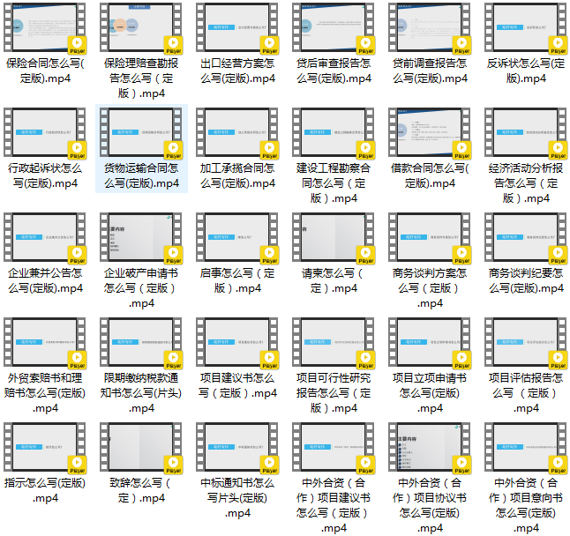
写作资源
教学短视频
笔杆写作针对高校理论教育补充录制了500多集，关于职业写作、实践写作的教学短视频，作为基础教学的补充。

Slide 17
写作资源
教学短视频
应用教育
包含各个学科对应的应用写作和职场常见写作技巧，例如：公文写作，商务文书，企业文书，法律文书，生活应用写作等！
基础教育
升级

Slide 18

03
场景化服务
  设计写作流程及互动交流

Slide 19
写作服务
写作流程指导服务
01
02
03
选题
资料搜集
思路拟定
开题报告，文献综述，
选题方向
资料检索，整合，阅读，学习
学习拟定写作思路大纲
06
05
04
论文查重
格式规范
写作
重复率自我检查，避免学术不端问题
参考文献格式，论文排版智能规范
写作内容，知识点组织，完善

Slide 20
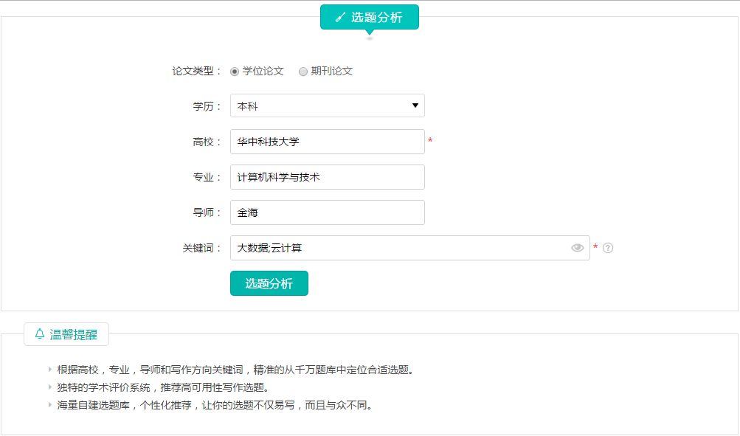
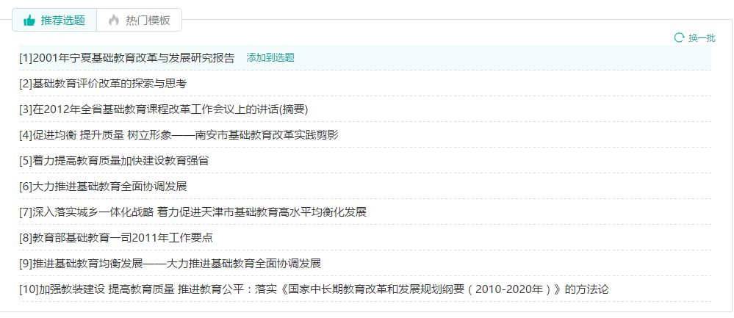
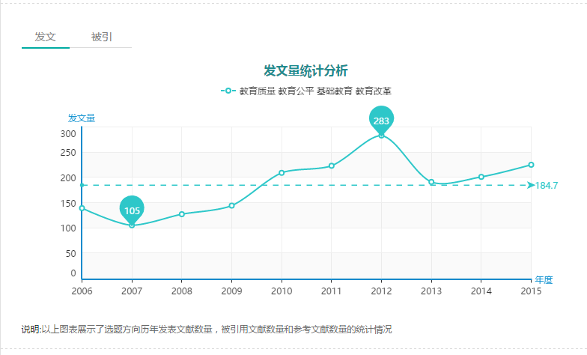
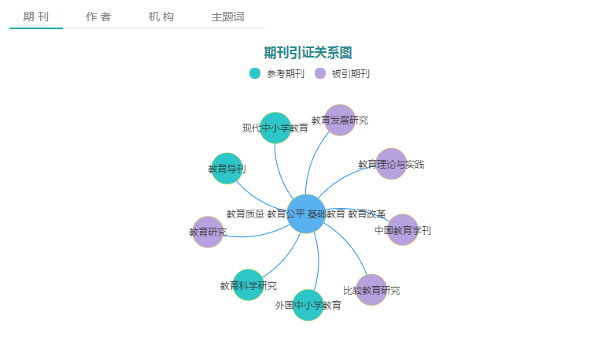
写作服务
选题分析
根据用户写作场景，从千万题库精
准推荐，各种图形化分析展示，从
宏观角度揭示研究主题方向的研究
状况。

Slide 21
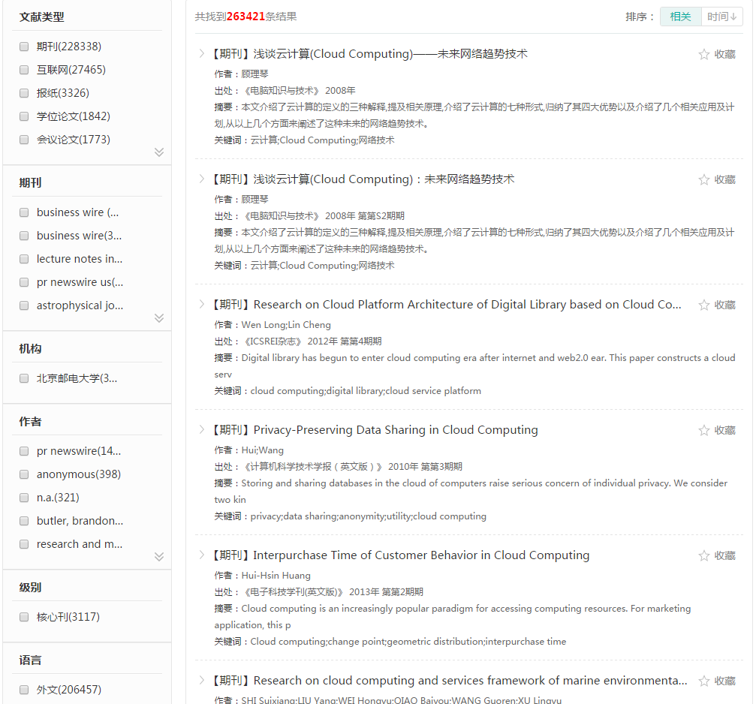
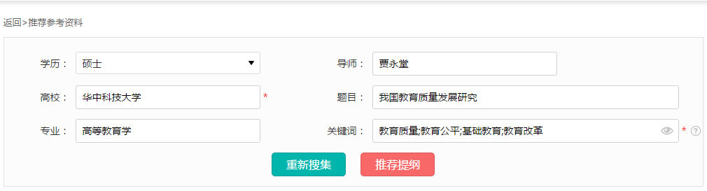
写作服务
千人千面
资料搜集，根据不同写作方向，不同文化层次，不同等级写作所推荐的文献资源都是不同的。

Slide 22
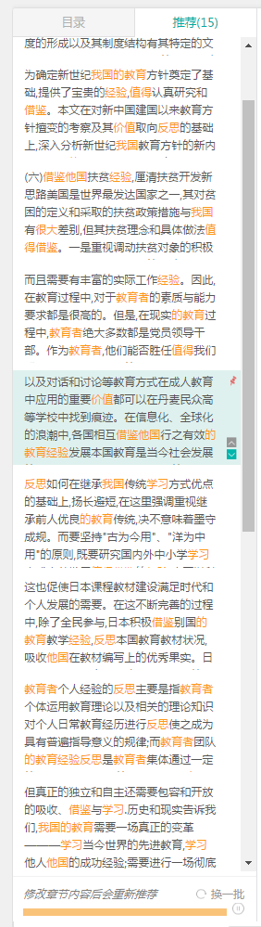
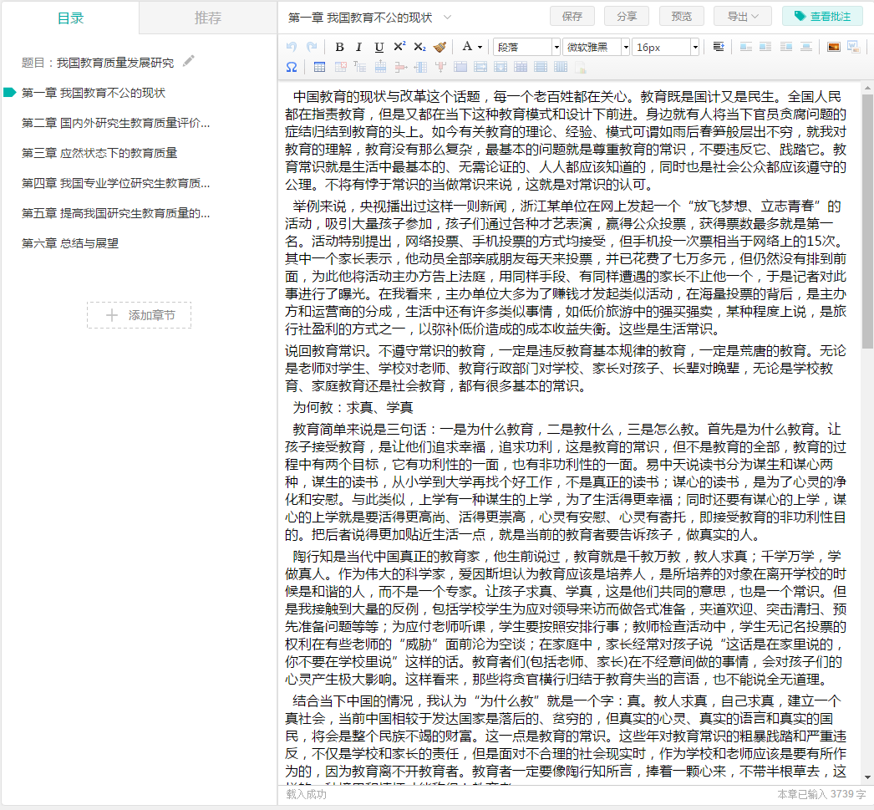
写作服务
实时推送
参考知识片段实时推送，从被动服务转向主动服务。

Slide 23
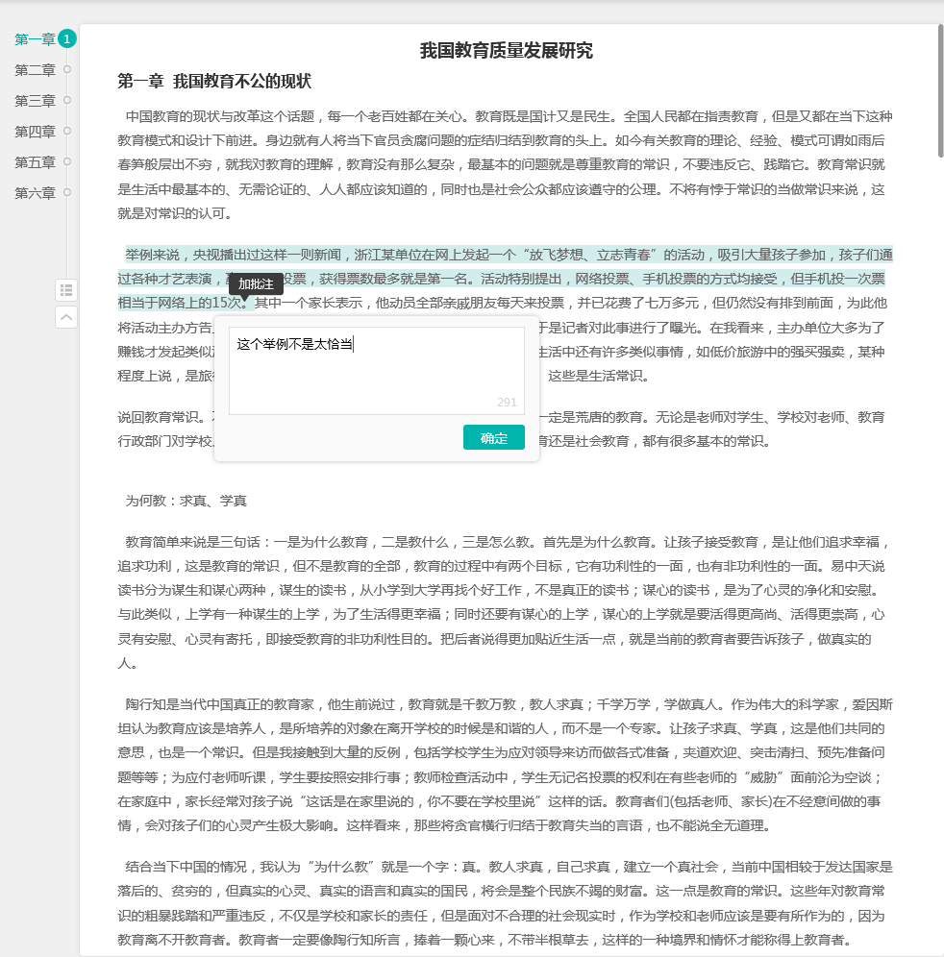
写作服务
全文预览
全文在线预览，导师在线即可进行
批阅，省去中间往返传输的繁琐，
学生也能及时收到批阅提醒，高效
省事，方便快捷。

Slide 24
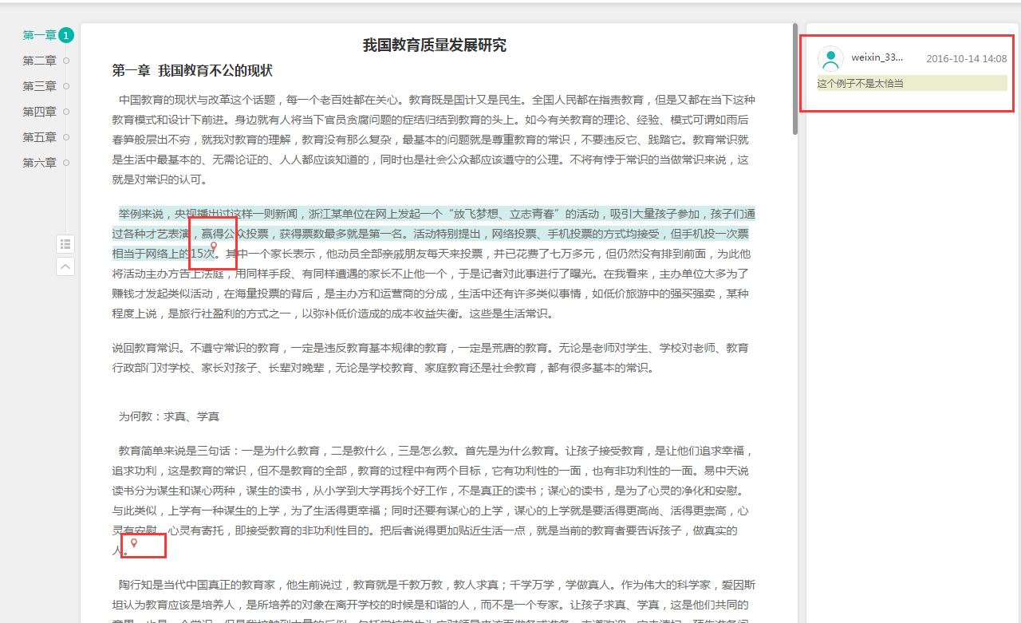
写作服务
在线批阅
学生在线对整篇的批阅意见一目了然，即可针对导师意见作出修改和调整。

Slide 25
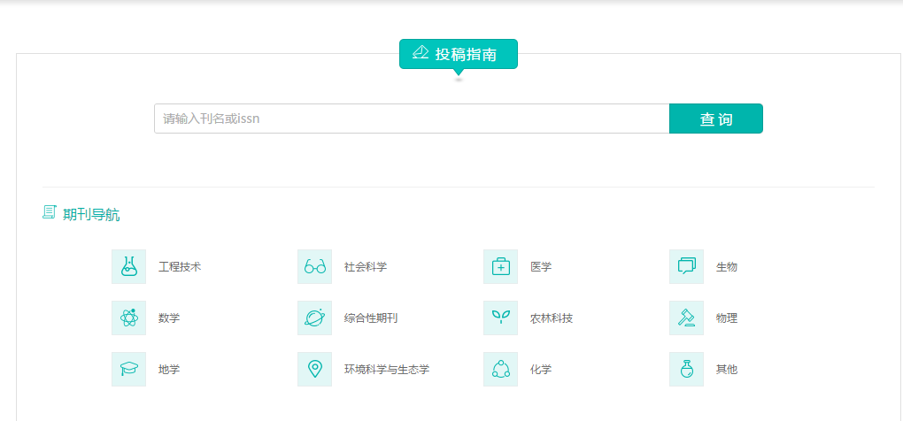
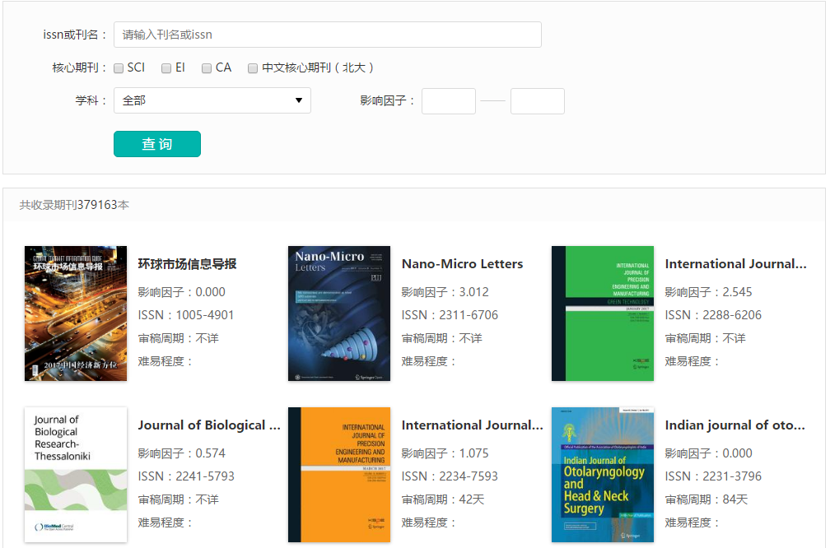
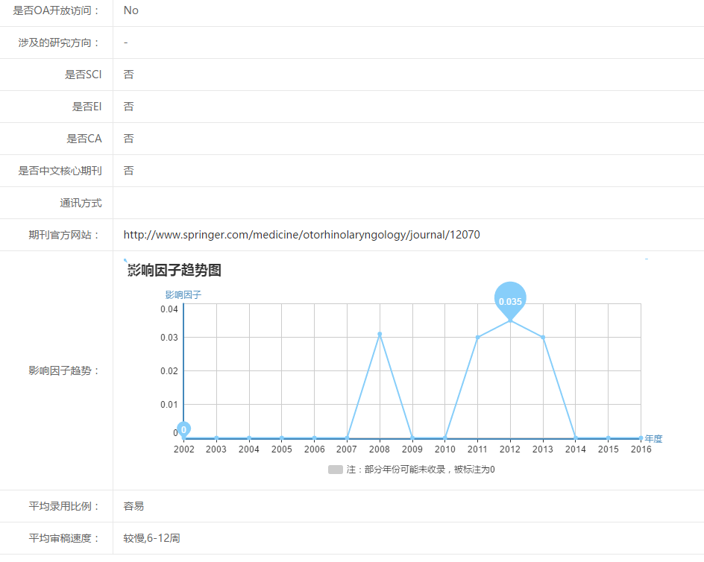
写作服务
投稿指南
收录60多万期刊投稿数据，每年同步更新。为师生的期刊发表提供决策依据和选择参考。

Slide 26
写作服务
论文辅助服务
资料推送
写作沟通
在线批阅
导师根据学生写作情况推送不同资料文献
写作中遇到问题实时与导师在线交流
每个阶段导师都可对学生论文进行批阅
论文管理
过程监控
教学质量评估
抛弃传统的u盘拷贝，邮件发送，在线统一管理。
学生的学习进度，写作进度，导师一目了然。
导师教学情况，学生写作水平反馈，综合评估。

Slide 27
写作服务
学习管理服务
微信学习
进度提醒
微信端碎片化学习，订阅最新学术资源
提醒写作进度，导师批阅提醒，导师留言通知
学习统计
导师对话
耗时统计，资料统计分析，全面把控学习
求助导师，咨询问题，探讨学术文献

Slide 28

04
写作工具
  规范和提升写作质量

Slide 29


写作工具
01
03
参考文献补全
论文参考文献智能纠正、补全和规范成标准格式
论文格式规范
自动按照用户指定学校论文模版格式规范论文
02
04
论文查重
模板化写作
基于海量的文献指纹高效对比重复结果
写基金、写专利、写公文、写申请

Slide 30
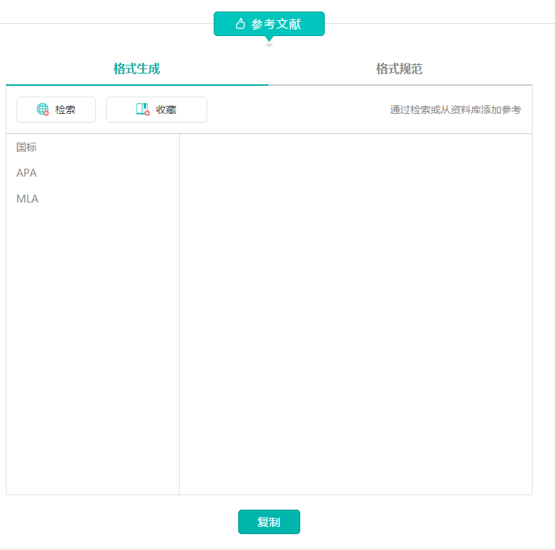
写作工具
参考文献自动生成
支持格式自动生成，资料导出标准
格式，论文参考文献查漏补缺，格
式规范和推荐更多参考文献

Slide 31
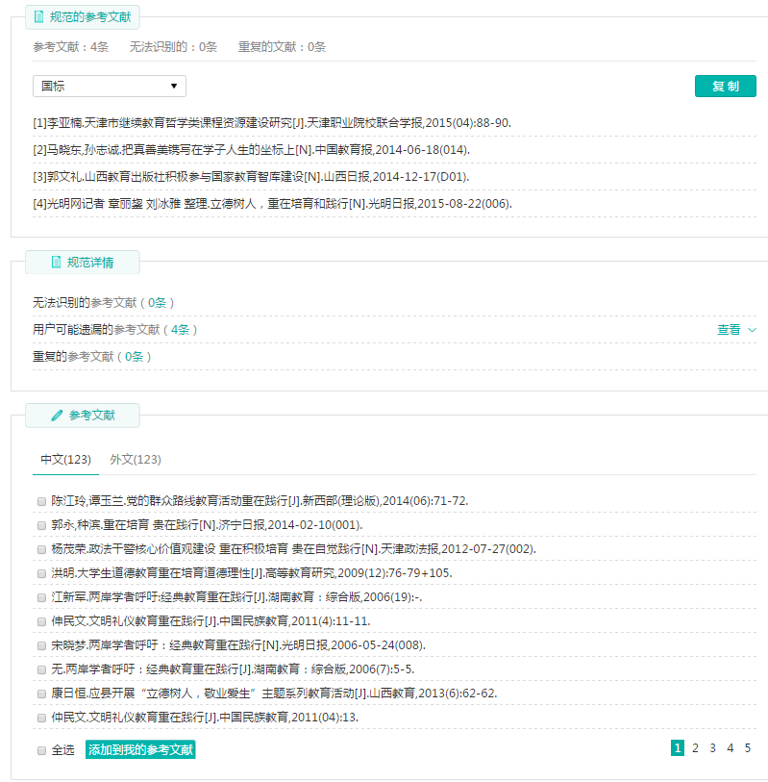
写作工具
参考文献自动生产
直接为用户提供参考文献标准格式

Slide 32
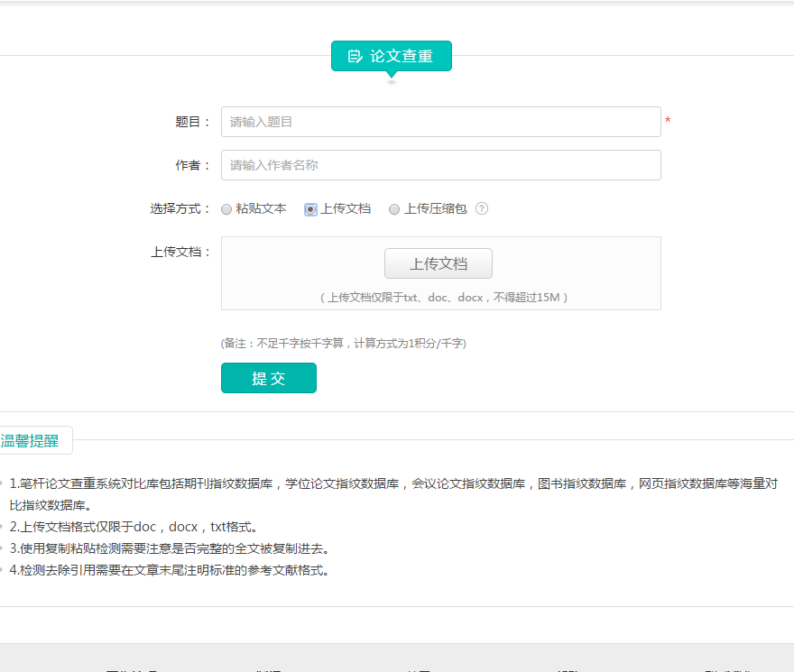
写作工具
论文查重
简洁清晰的操作界面，支持3种方式上传检测文档：粘贴内容，上传文档，上传多个文档压缩的压缩包。

Slide 33
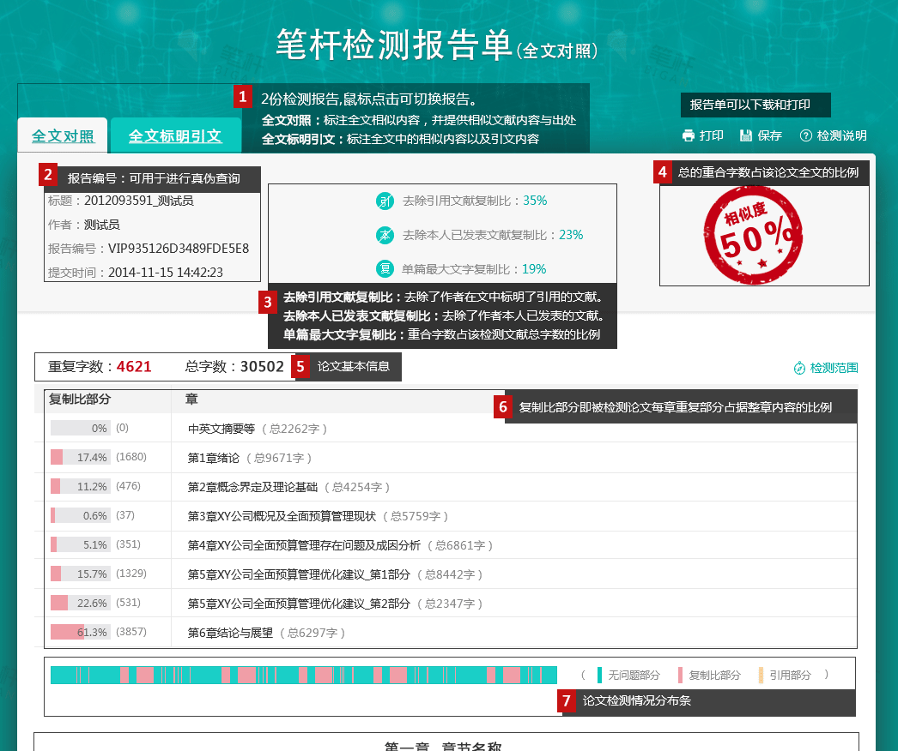
写作工具
查重报告
丰富的报告参数，个性化展示，文字与图形化结合，比例结果清晰明了，一目了然。

Slide 34
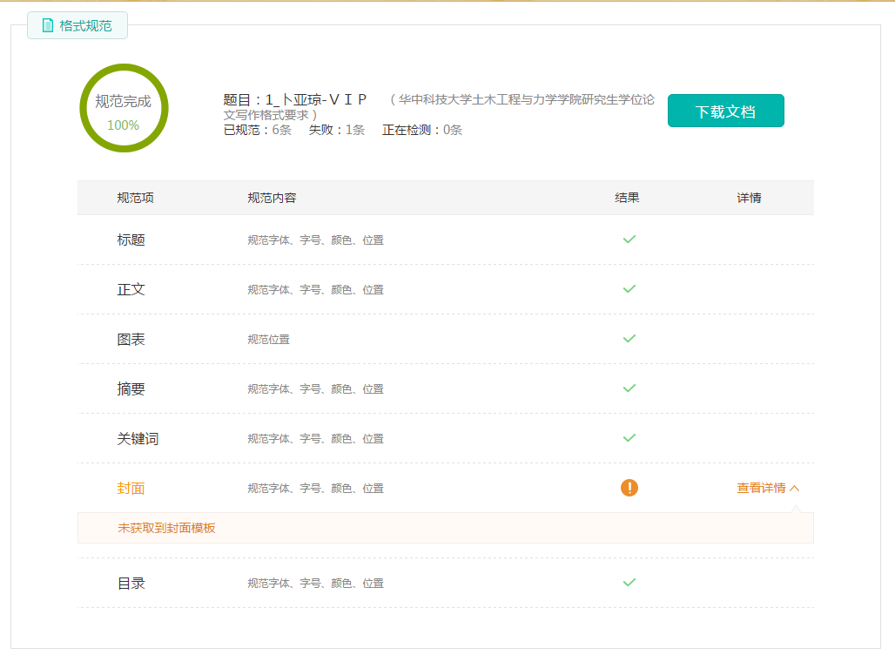
写作工具
论文格式规范
用户上传写好的论文，选择对应的学校模版，程序即可快速对论文文档进行重新排版，解放用户繁琐的格式调
整，专注到写作本身当中去。

Slide 35
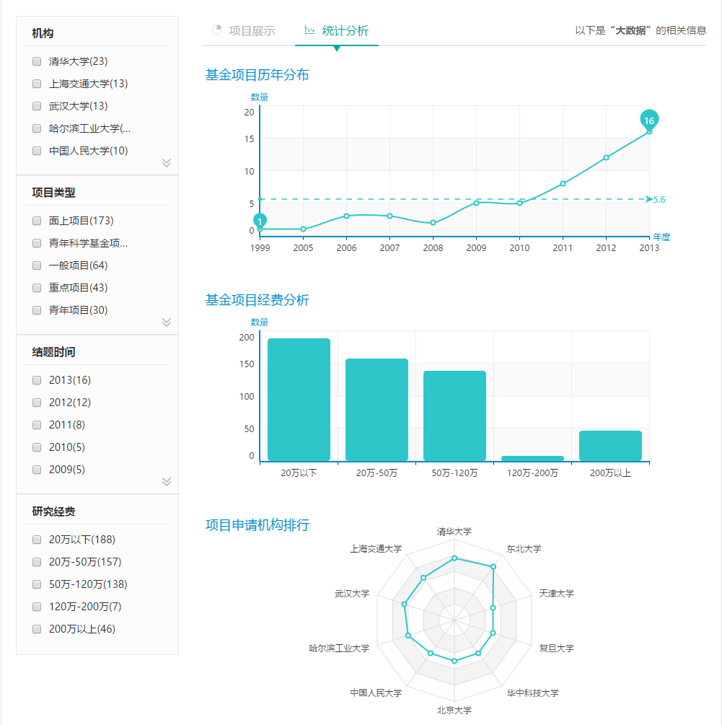
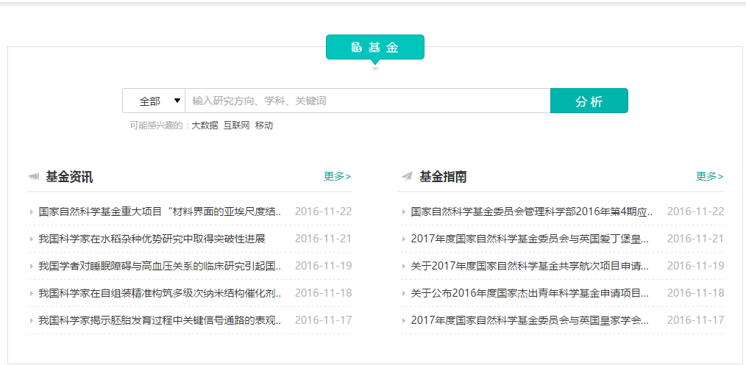
写作工具
基金分析
图形化展示历史基金项目申请状况，为科研学者申报项目提供决策支持。

Slide 36
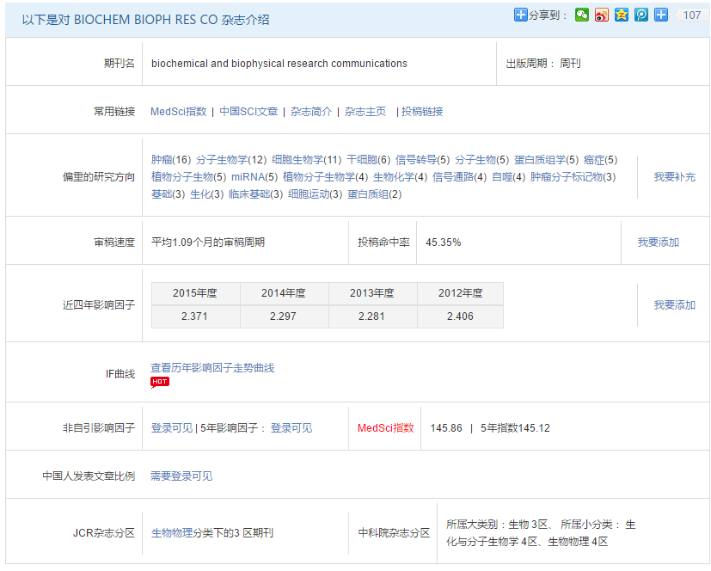
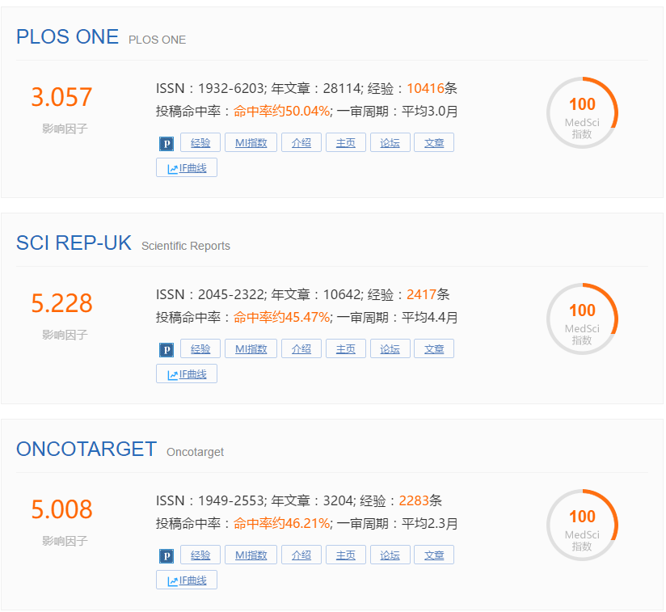
写作工具
基金分析

Slide 37
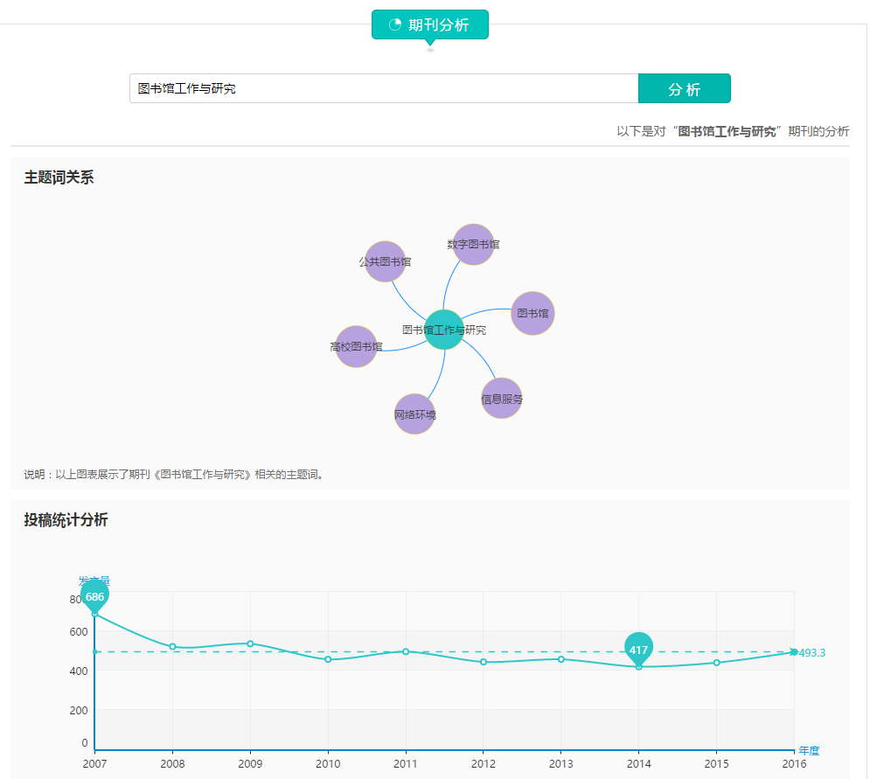
写作工具
期刊分析
提供期刊评价详情指标
Notes:
18604316213

Slide 38

05
展望未来
  总结
  培训现场
  结语

Slide 39
展望未来
总结
笔杆是集素材、场景、工具三位一体的一站式全方位写作服务平台。
实践证明，笔杆能有效辅助图书馆的资源服务能力，提升文献资源的利用率，从而提高用户的写作效率和写作素养。
Notes:
18604316213

Slide 40
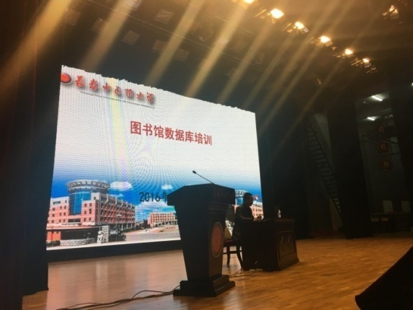
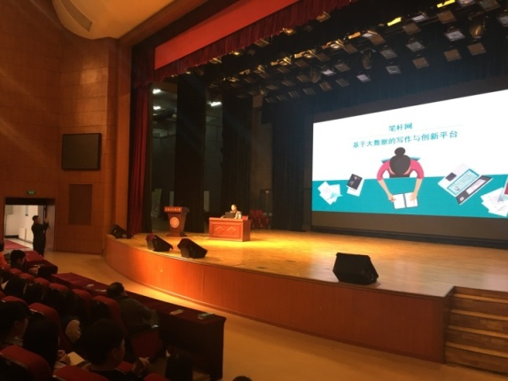
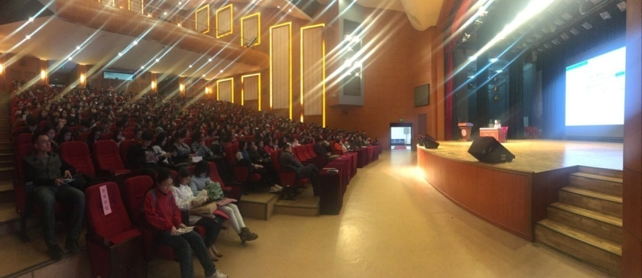
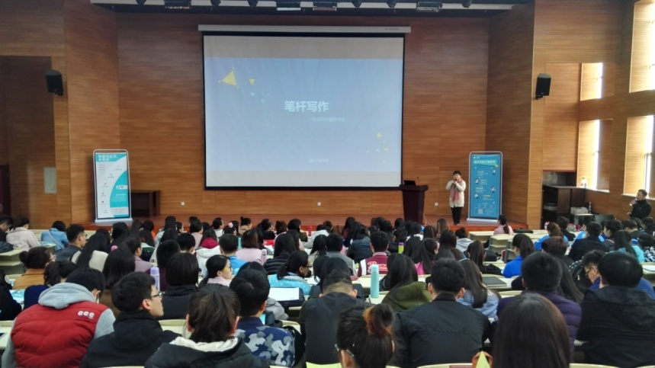
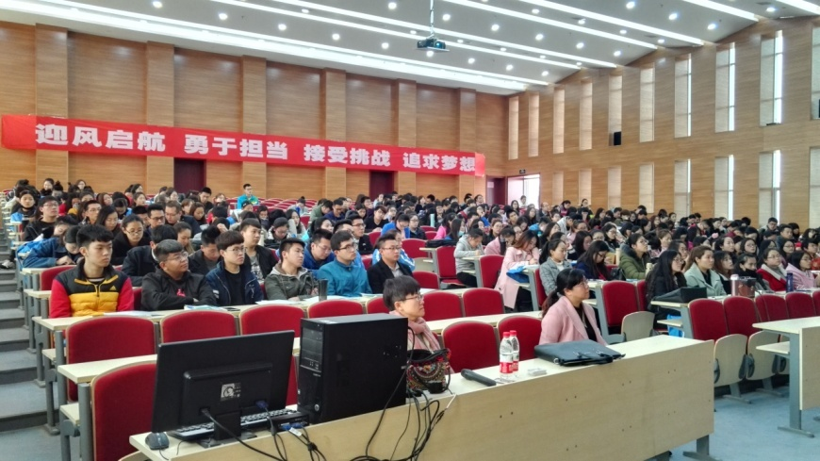
展望未来
培训掠影
Notes:
18604316213

Slide 41
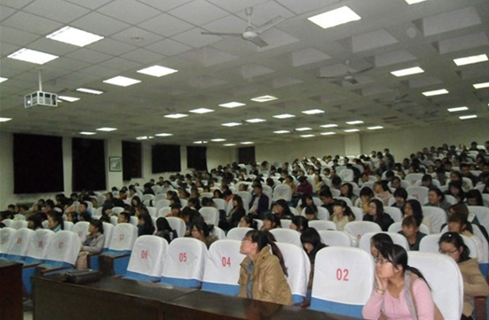
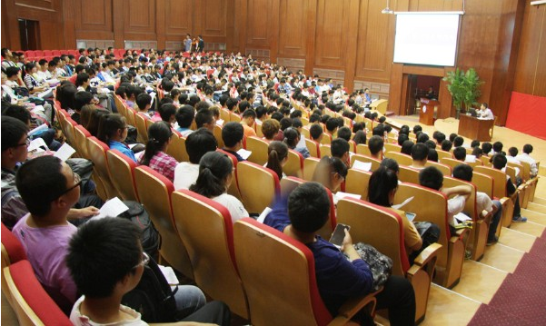
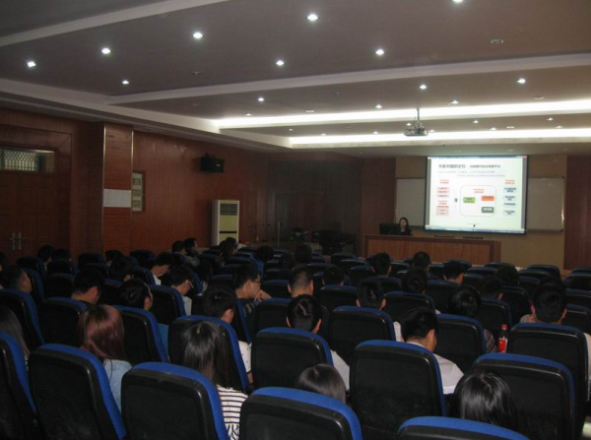
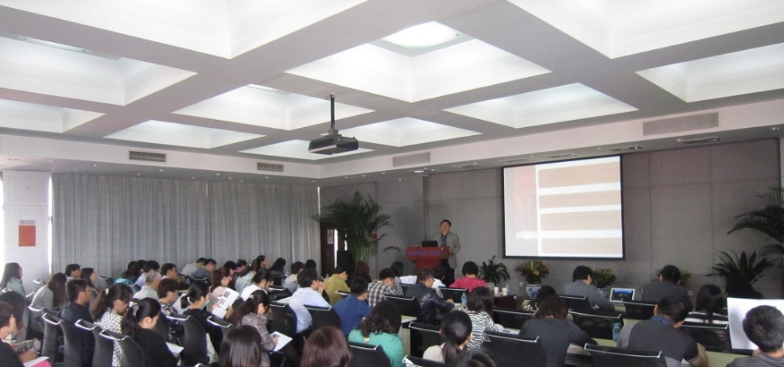
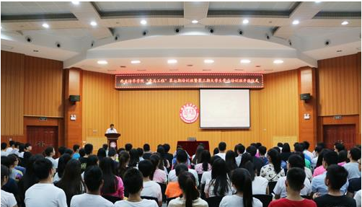
展望未来
培训掠影
Notes:
18604316213

Slide 42
展望未来
结语
独立创新思维
国际化视野
良好沟通互动
超越自我
精益求精
共创明天
真诚合作 服务创新
追求卓越品质
我们专注于数字图书馆建设，将不断超越，用独立创新的思维，国际化的视野，精益求精、追求卓越，与客户保持良好的沟通与互动，真诚合作、服务创新，共创美好的明天。

